Slide 1
Детский сад «Ягодка» ГБОУ СОШ № 11 г. Кинеля
«Полезная невидимка,
или
энергия вокруг нас»
воздушная

Slide 2
Как пылесос собирает мусор?

Slide 3

Пылесос можно описать просто: это вентилятор с сачком.

Slide 4
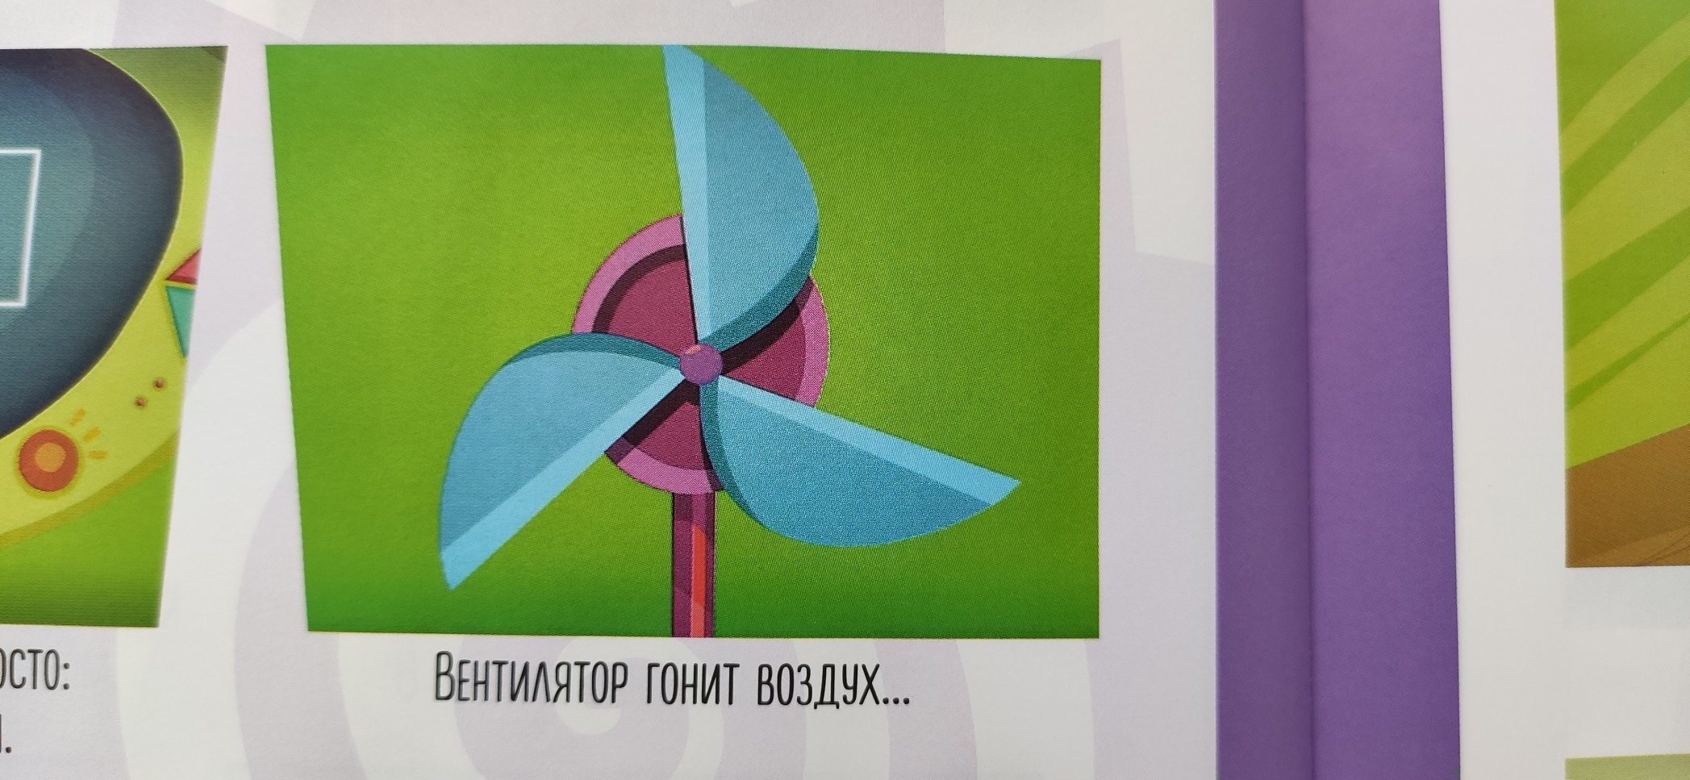
Вентилятор гонит воздух.

Slide 5

… и поднимает с пола пыль.

Slide 6

Если на пути этого потока поставить сачок…

Slide 7
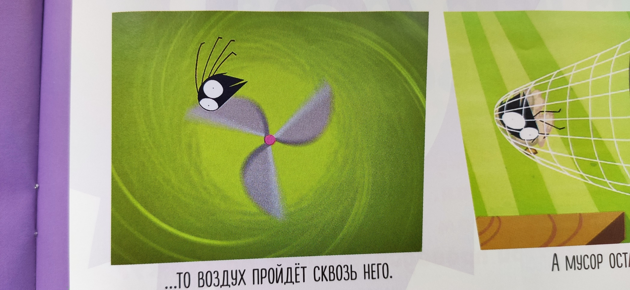
… то воздух пройдет сквозь него.

Slide 8
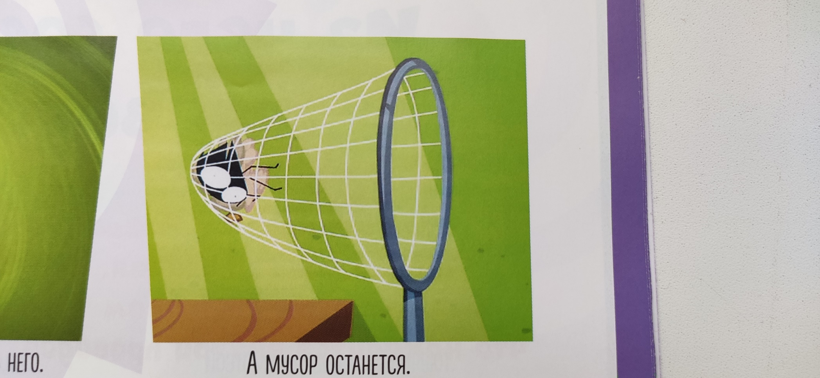
А мусор останется.

Slide 9
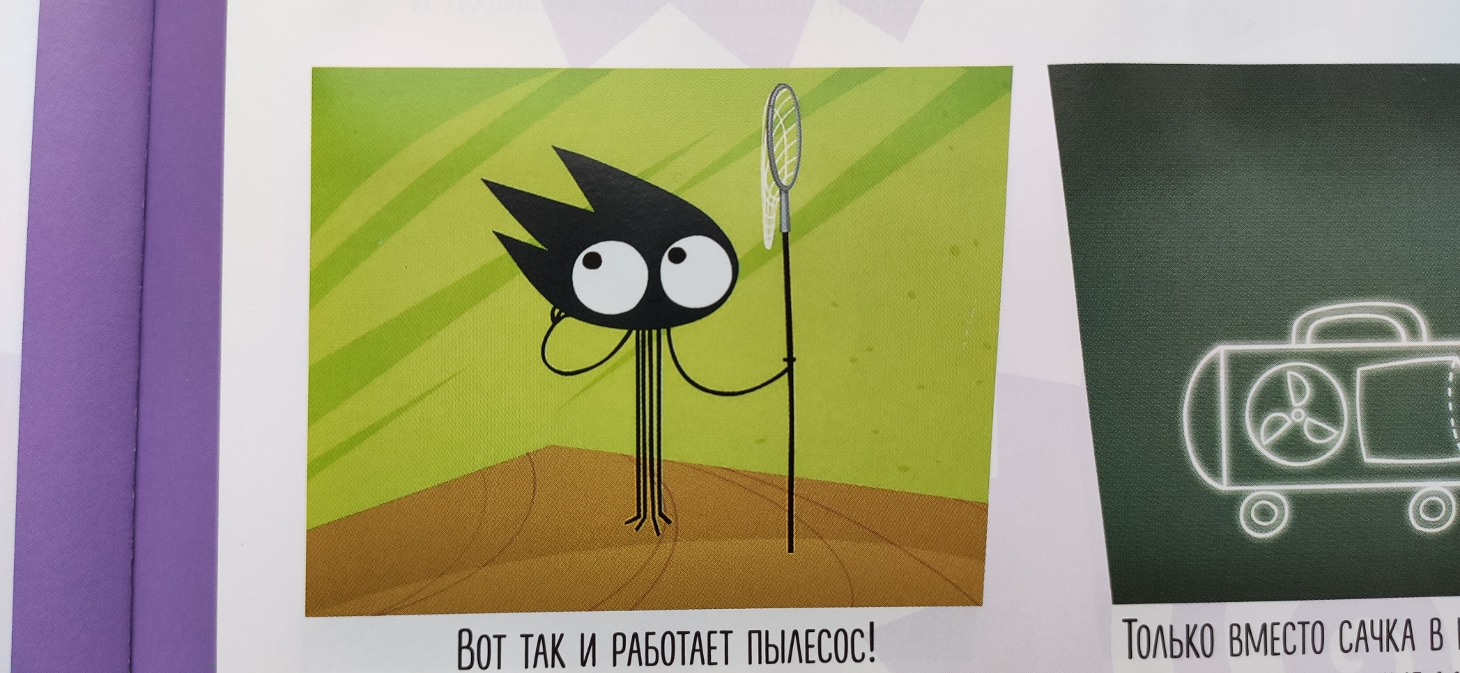
Вот так и работает пылесос.

Slide 10
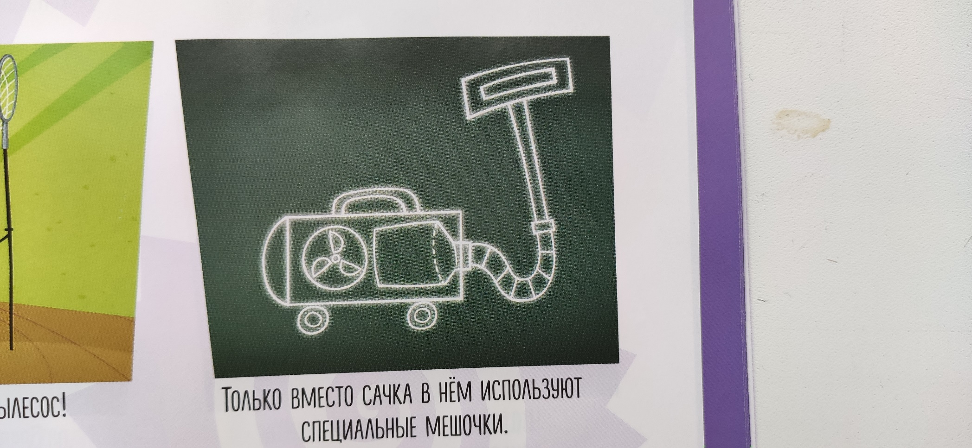
Только вместо сачка в нем используют специальные мешки.

Slide 11
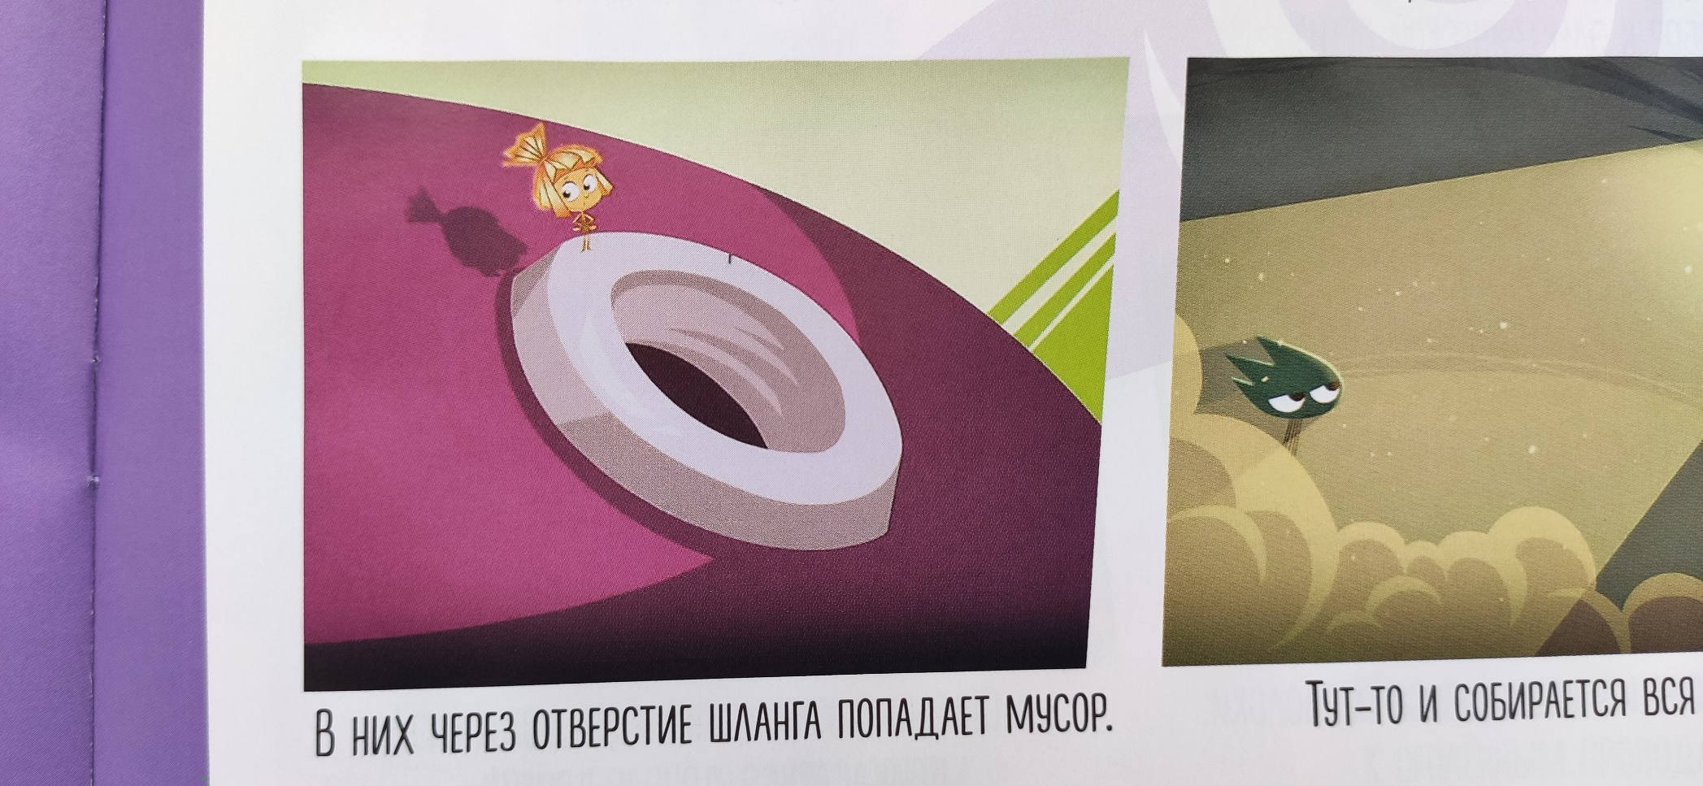
В них через отверстие шланга попадает мусор.

Slide 12

Тут-то и собирается пыль!

